Slide 1
3.1. Разработване на дигитално съдържание
Мултимедийна презентация

Slide 2
Изисквания за дигитално съдържание
Информативност – да представя информация по достъпен и разбираем за целевата аудитория начин;
Достъпност – да достигне до максимално голям брой потребители, включително такива с ограничени ресурси или нарушени възприятия;
Консистентност - уеднаквен дизайн на еднотипните файлове и на файловете, създавани от една организациа;
Адаптивност – при необходимост от промени, съдържанието да може да се редактира и надгражда;
Съвместимост – осигуряване на безпроблемна работа на различни платформи.

Slide 3
Избор на формат
Файл, печат и публикуване

Slide 4
ИЗБОР НА ФОРМАТ
Насоки за избор:
Какво е предназначението на файла:
  За десктоп
  За уеб
  За печат
Кой ще го използва?
Това краен продукт ли е или ще е достъпен за редактиране?

Slide 5
Файлов формат
Вид съдържание | Формат
 | Редакция | Публикуване | Печат
Текстов документ | DOCX, ODT | PDF | PDF
Текст за уеб | TXT | TXT | PDF
Символни данни | TXT, CSV, XLS | PDF | PDF
Снимки | RAW, JPG | JPG | JPG
Растерни изображения | PSD | JPG, за поддържане на прозрачност PNG | JPG, TIFF
Векторни изображения | SVG, EPS | SVG, PDF, за поддържане на прозрачност PNG | PDF
Видео | AVCHD, AVI | WEBM, MP4, AVI | Не е приложимо
Аудио | WAV | MP3 | Не е приложимо

Slide 6
Формат за отпечатване
Стандарти за формати на печатни продукти:
Международен стандарт ISO 216:2007
Американски стандарт
Фирмени стандарти
  Пощенски картички
  Визитни картички
  Етикети за устройства (напр. оптични дискове)
  ...

Slide 7
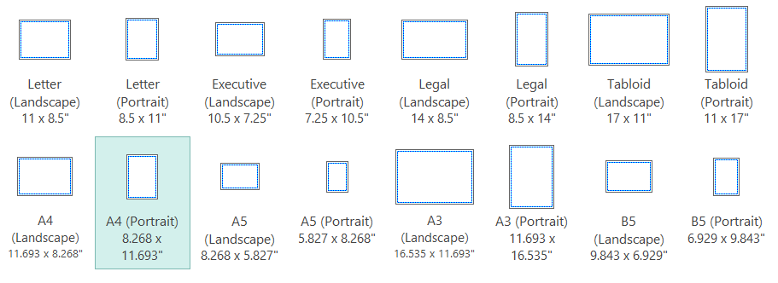
Размери на хартия
Американски (горе) и международен стандарт (долу)

Slide 8
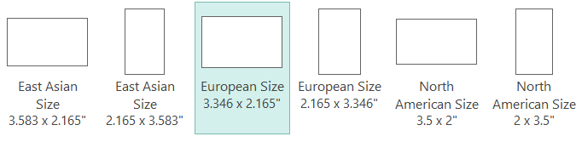
Размери за визитни картички

Slide 9
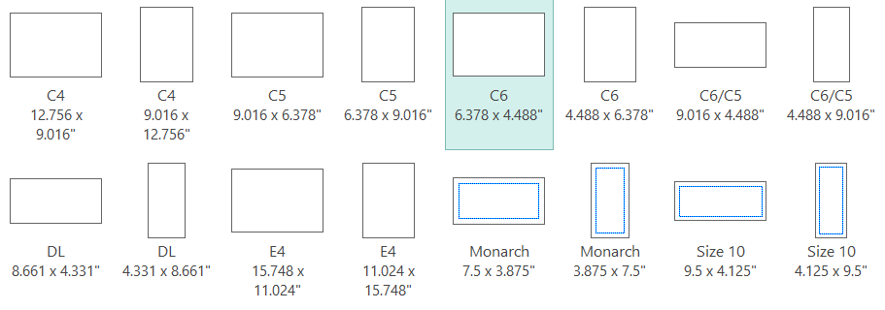
Размери за пощенски пликове

Slide 10
Размери на файла
текстови и векторни файлове
растерни файлове
Могат да се мащабират практически неограничено
Задаване на размери:
  американски стандарт – инчове
  международен стандарт – милиметри/сантиметри
Размер на екрана
  задава се в пиксели
  1 пиксел = 1 цвят
Разделителна способност
  брой пиксели/точки на
  квадратен инч
  определя размерите на
  печатното изображение

Slide 11
Разделителна способност
Определя качеството на изображението на екрана (ppi) и при отпечатване (dpi)
Препоръчителна разделителна способност:
  За уеб – 72 dpi
  За проектор – ок. 100-150 ppi
  За печат – 300 dpi

Slide 12
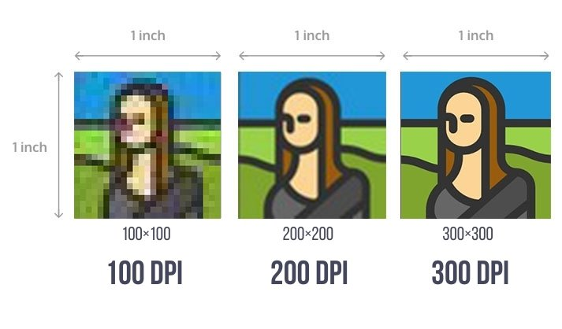
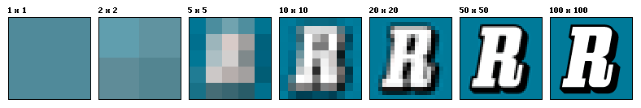
Примери за разделителна способност (dpi)

Slide 13
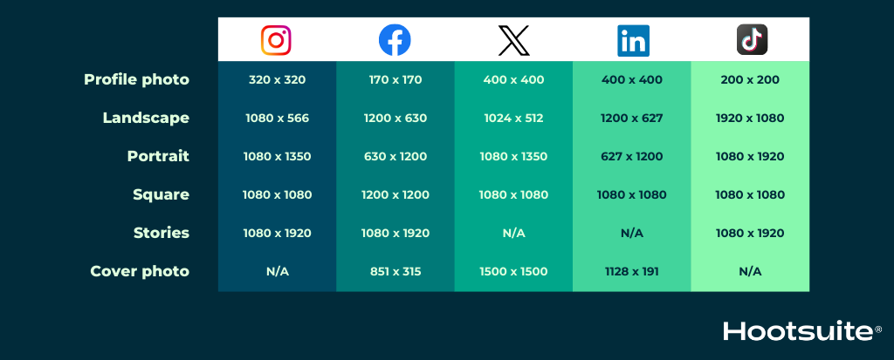
Размери на изображения за социални мрежи

Slide 14
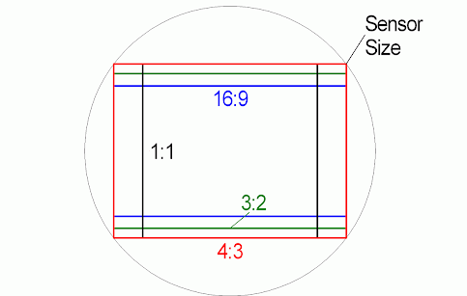
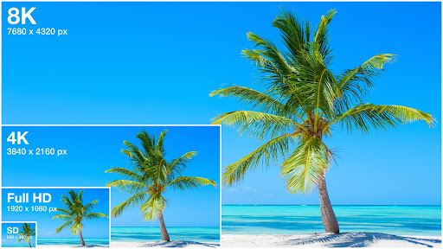
Размери на видеоматериали
Размери на екрана
Разделителна способност

Slide 15
Избор на цветове
Цветова гама, цветова схема и цветови модели

Slide 16
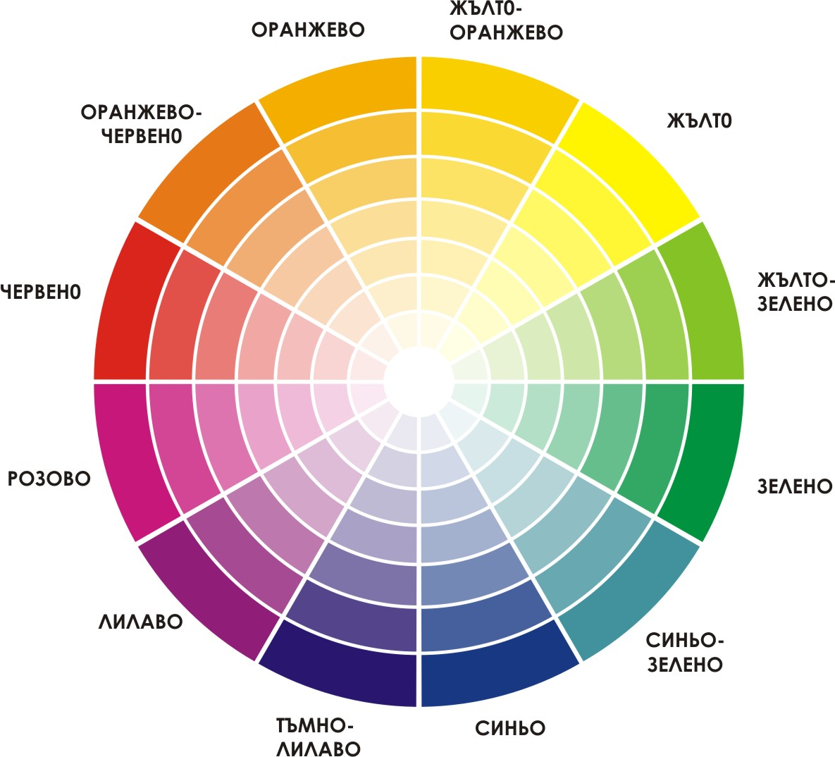
Цветно колело
ЛЕГЕНДА:
Основни цветове
Вторични цветове
Допълнителни цветове
топли
студени

Slide 17
Цветова схема/палитра
Допълваща – избор на противоположни цветове на колелото;
Аналогова – избор на 2-4 цвята, разположени в съседство;
Триадична – избор на цветове, разположени на еднакво разстояние един от друг;
Разделно-допълваща се – избор на два съседни и един противоположен цвят;
Монохромна – избор на различни оттенъци на един цвят;
Четириъгълна – избор на две допълващи се двойки, разположени по върховете на квадрат или правоъгълник, вписан в цветното колело.

Slide 18
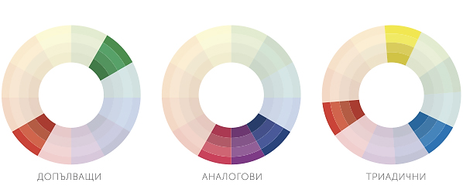

Цветови палитри
Източник: http://www.signal-bg.com/bg/article/133/design-with-colors-part-one-the-primary-knowledge-at-glance.html

Slide 19
Съвети при избор на цветова палитра
Ограничете броя цветове – един за текст, един за фон и максимум още един-два цвята за акценти
Използвайте контрастни комбинации за фон и текст
При избор на цветова комбинация проверете как изглежда тя при отпечатвате в черно-бялата гама
Премахнете дразнещия / смущаващия фон, ако той пречи на видимостта на текста или добавете полупрозрачна едноцветна подложка между двете, за да се откроява текстът;
Бъдете последователни при избора на обща цветова схема за всички свързани материали.

Slide 20
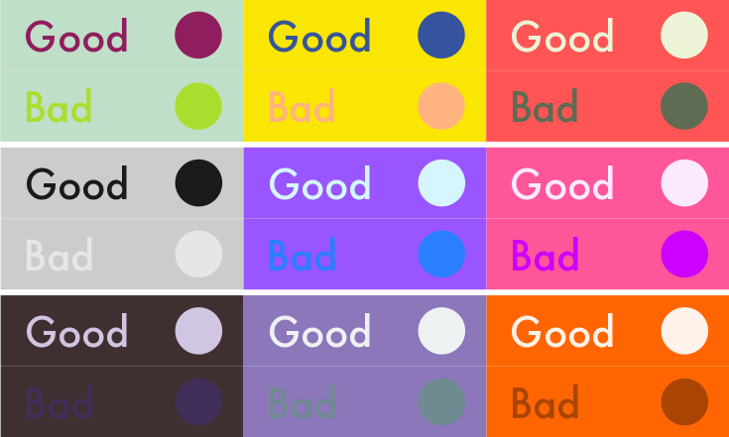
Пример – контрастни комбинации за текст/фон

Slide 21
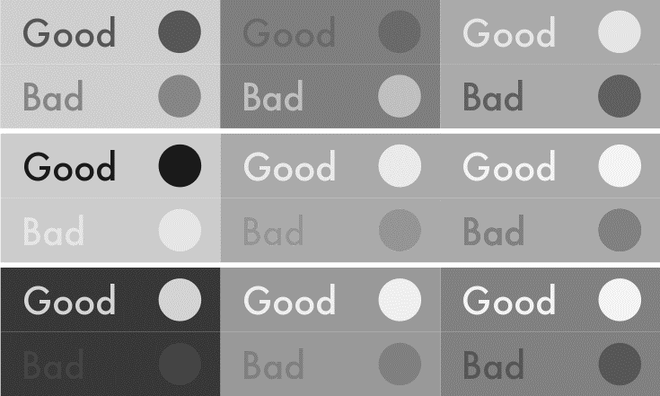
Пример – същите комбинации, но отпечатани в черно-бялата гама

Slide 22
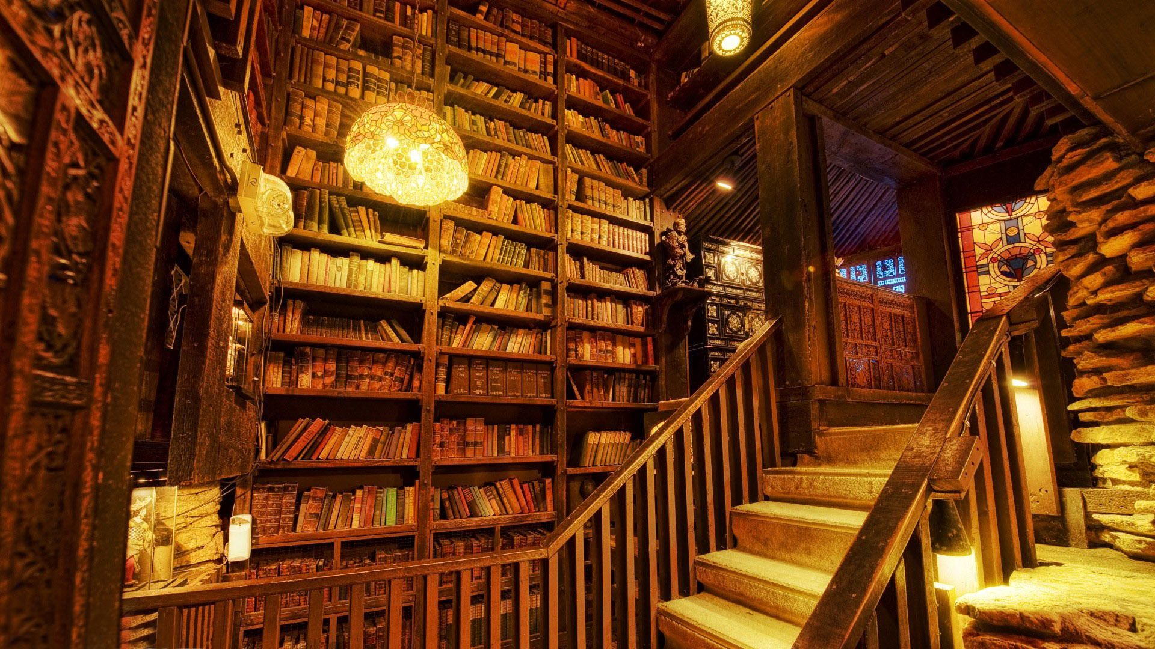
Пример – избор на подходящ фон за текста
не
да
Полупрозрачна подложка
в бял или черен цвят
откроява текста,
без да скрива снимката
Текстът не се чете добре
на многоцветен фон,
какъвто е тази снимка

Slide 23
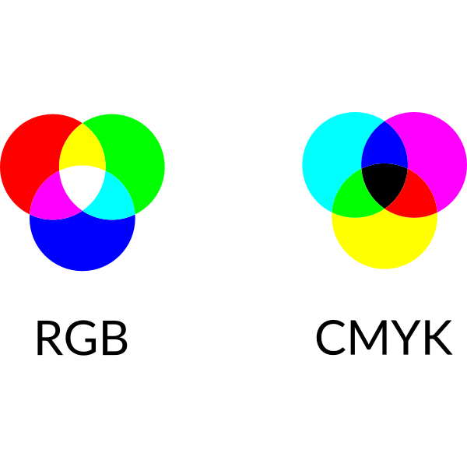
Цветови модели
RGB – начинът, по който екранът излъчва светлината
CMYK – начинът, по който хартията поглъща светлината

Slide 24
Цветови модели – приложение
RGB
CMYK
Поддържа 256 стойности на основните цветове
Стандарт при работа с графични програми и дигитални устройства
Подходящ само за дигитален печат
Уеб съдържанието се публикува в този модел
Поддържа по-малко цветове от RGB
Стандарт при предпечатната подготовка
Задължителен за офсетов печат

Slide 25
Pantone
Официален сайт - https://www.pantone-colours.com/
Pantone не е цветен модел, а стандарт за цветовите нюанси при офсетов печат.
Pantone поддържа около 3000 цвята с конкретни имена и кодове
Използването на системата Pantone в дизайна на дигитално съдържание осигурява същия изглед при печат

Slide 26
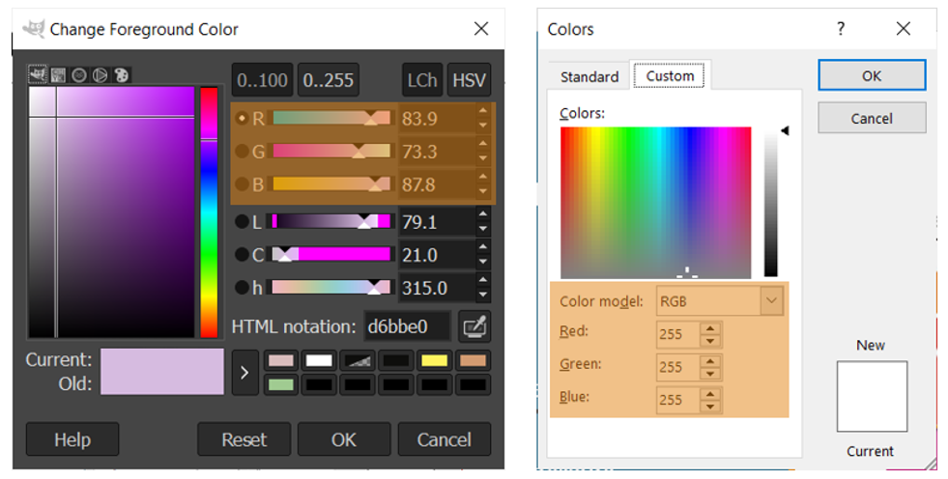
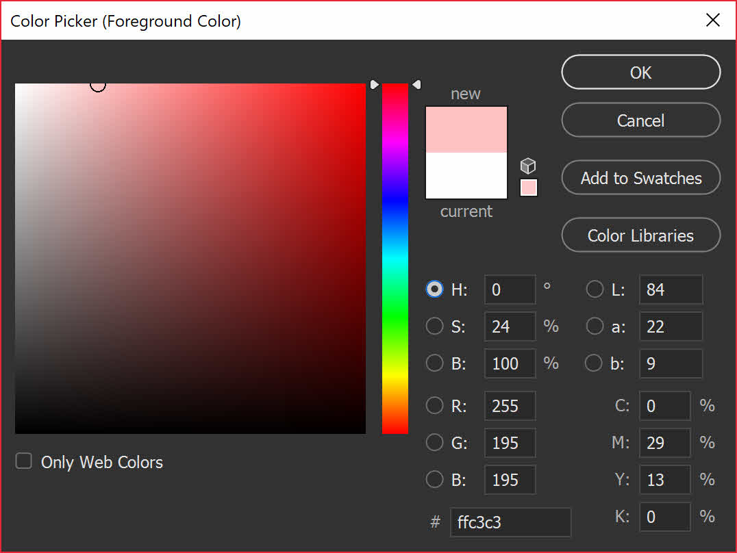
Връзка между отделните цветови модели
Онлайн приложения за преобразуване на кодовете на цветовете
Прозорци за редакция на цветове в програмите за графичен дизайн
Gimp
MS Office
Adobe Photoshop

Slide 27
Приобщаващ цветови дизайн
Цветовият дизайн се възприема различно от хора с нарушени цветовъзприятия
Симулиране на нарушени цветовъзприятия с филтри:
  Онлайн симулатори - Coblis – Color Blindness Simulator
  Инсталируеми симулатори - Color Oracle
  Симулатори за интернет браузъри - NoCoffee и Dalton
Адаптиране на цветовете в дизайна така, че да са разбираеми от всички

Slide 28
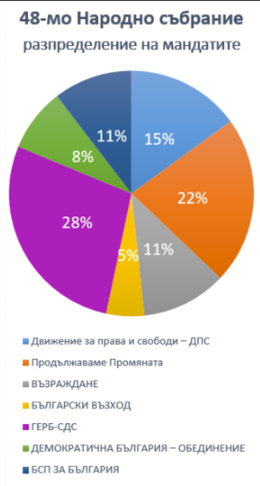
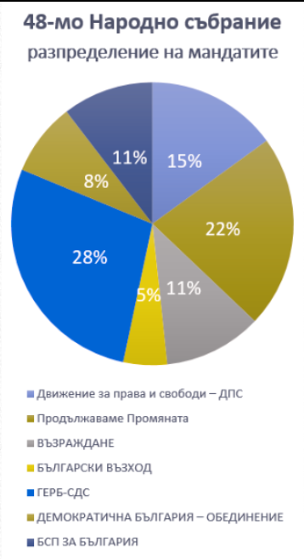
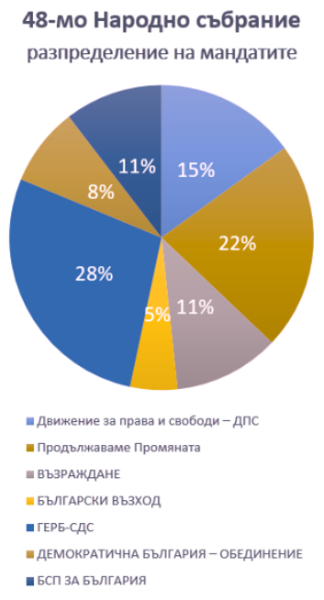
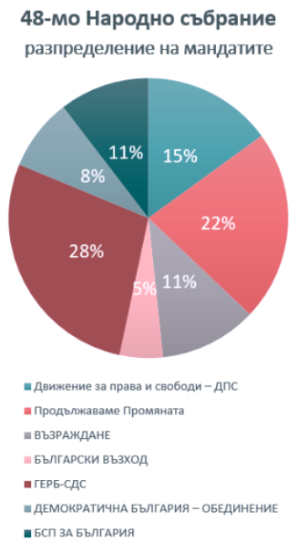
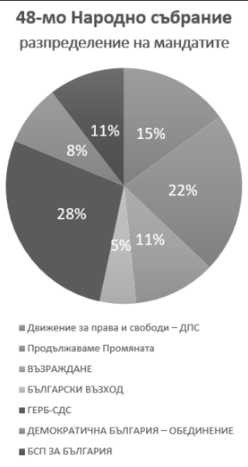
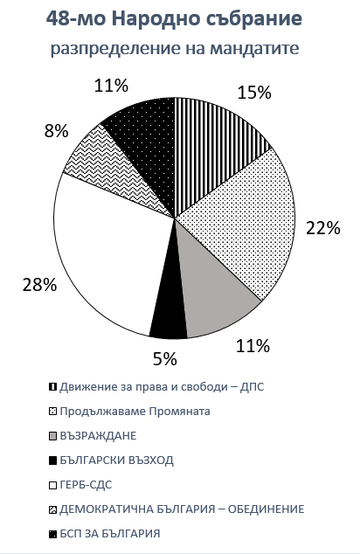
Пример – нарушени цветовъзприятия
Адаптация за
видимост
Нормално зрение
Протанопия
Деутеранопия
Тританопия
Ахроматопсия

Slide 29
Избор на шрифтове
И тяхната употреба в документа

Slide 30
Видове шрифтове според външния вид
Различните шрифтове са подходящи за различни типове текст:
Серифни
Несерифни
Скриптови
Декоративни
Този текст е написан със серифен шрифт
Този текст е написан с несерифен шрифт
Този текст е написан със скриптов шрифт
Този текст е написан с декоративен шрифт

Slide 31
Препоръки за употреба в документи
Ограничете броя шрифтове в документа до 2, максимум 3
Заложете на подхождащи си шрифтови комбинации:
  Противоположностите си подхождат
  Подобията се избяват
  Шрифтови комбинации и шрифтови семейства
Не прекалявайте с употребата на главни букви
Избягвайте трудночетливи и твърде популярни шрифтове

Slide 32
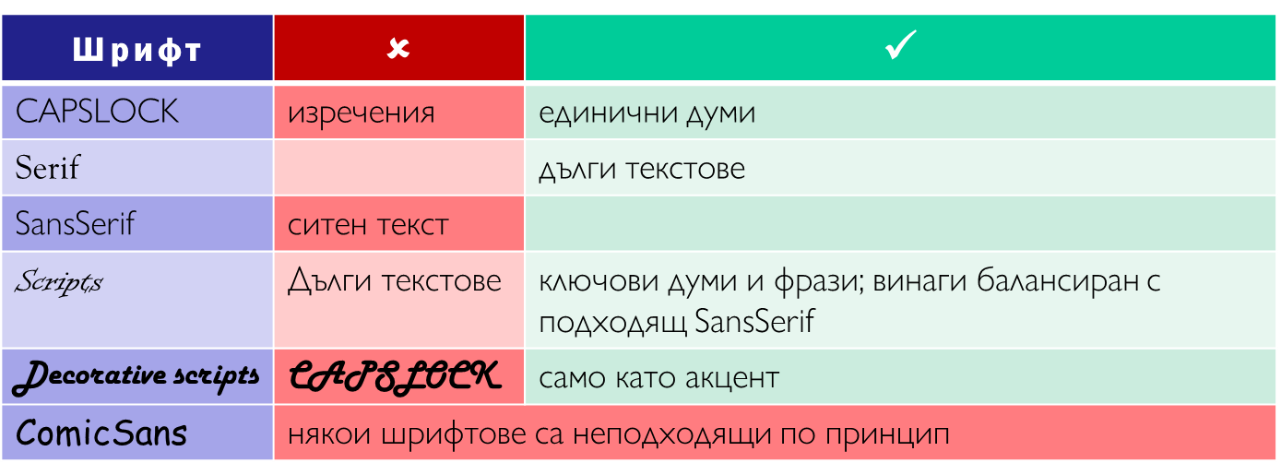
Препоръки за употреба на типовете шрифтове

Slide 33
Визуализиране на шрифтове
Включване на използваните шрифтове във файла
  в офис приложенията
  само на използваните във файла символи – позволява правилно визуализиране
  на целия шрифт – позволява и редактиране на текста
Растеризиране / Векторизиране / Обръщане в криви на текста
  в приложенията за векторна/растерна графика
  финална стъпка при дизайна на векторни и растерни изображения, съдържащи текст
  текстът става графичен обект и не може повече да бъде редактиран

Slide 34
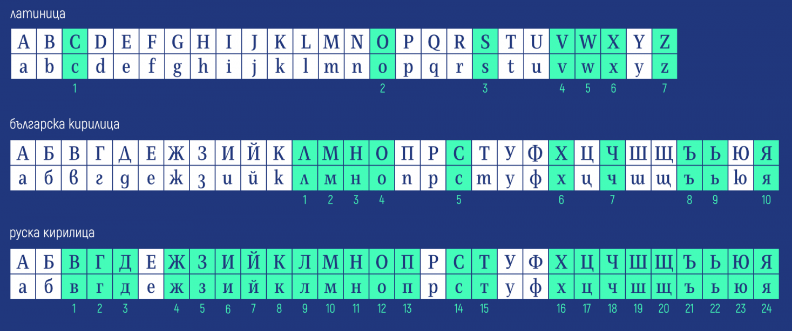
Българска кирилица

Slide 35
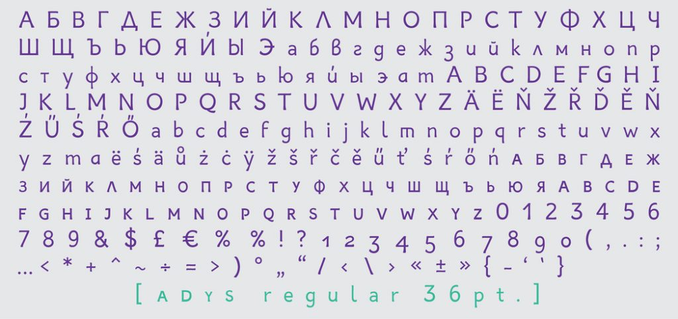
Шрифтове за дислексия
Разработени са специално за да улесняват хора с дислексия
Не са част от стандартните шрифтове и също трябва да се включат във файла, за да се изобразяват правилно на различни устройства и среди

Slide 36
Стил на писане
Ясен, разбираем и достъпен текст, с лесни за четене и разбиране изречения;
Текстът да бъде структуриран, като отделните теми са подходящо озаглавени:
  Кратки, ясни и описателни заглавия и подзаглавия;
  Препоръчителната дълбочина на структурата – не повече от три нива;
Форматиране на списъци чрез водещи знаци или номерация;
Без термини, формулировки и съкращения
  ако употребата им е незаменима, се обясняват при първото си срещане в текста

Slide 37
Избор на мултимедия
Изображения, видео и аудио

Slide 38
Изображения
Диаграми - илюстрират процеси, идеи или измерими данни
Снимки - запечатват и предават максимално реалистично различни обекти
Екранни снимки - предават точно това, което се вижда на екрана
Илюстрации - най-креативни, с най-силно изразен художествен елемент, широко приложение и изразни средства
Инфографики - самостоятелно представят данни, процеси или концепции във визуално привлекателен и лесно разбираем формат

Slide 39
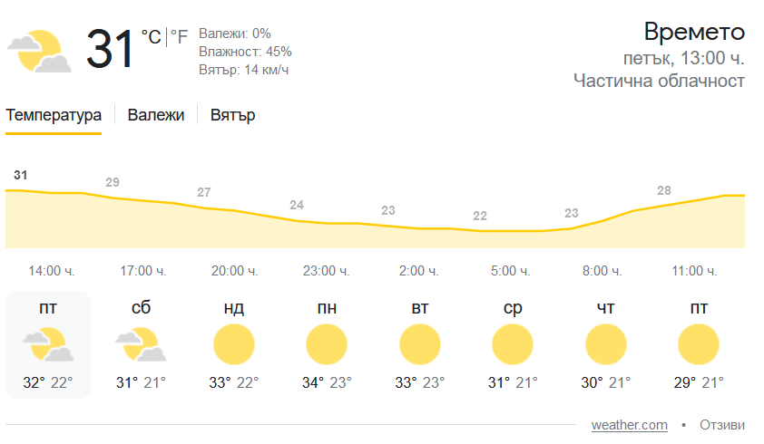
Пример – диаграма, показваща температурната амплитуда за денонощието
Източник – weather.com

Slide 40
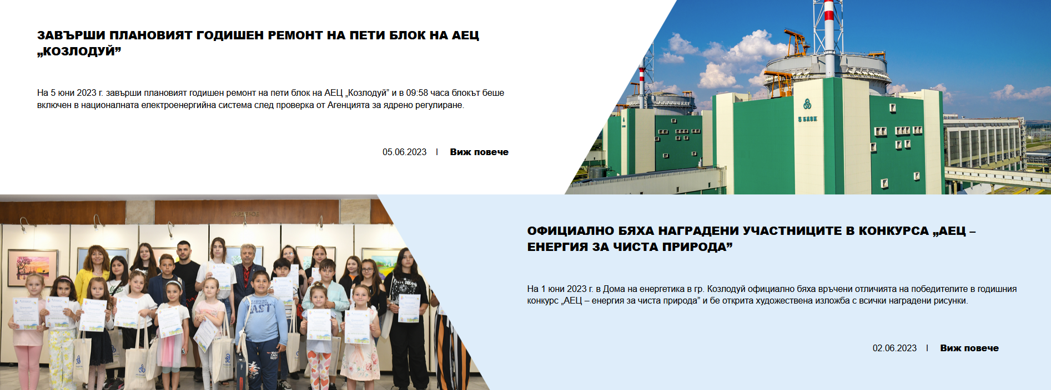
Пример – илюстративни снимки към новини
Източник – официалната страница на АЕЦ Козлодуй. Прави впечатление еднотипната и симетрична организация на текста и снимките, както и структурирания чрез различни тежести текст.

Slide 41
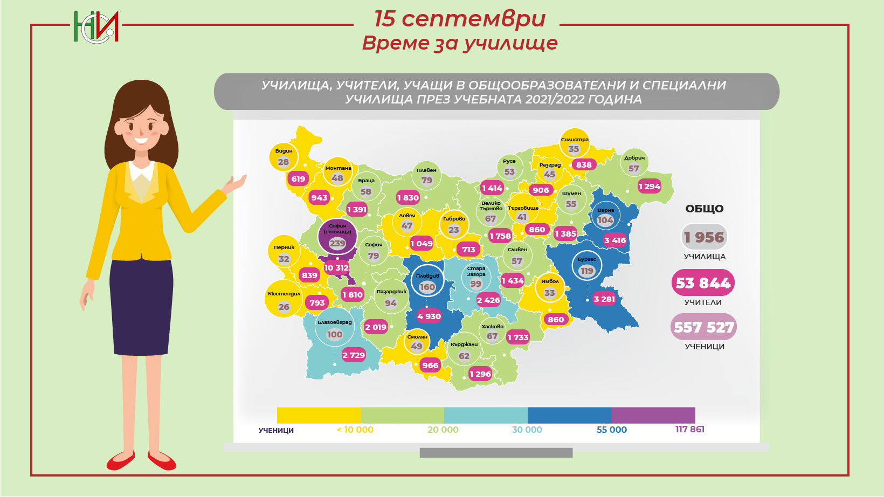
Пример – инфографика за училищата, учениците и учителите в България
Иточник и автор на визуализацията – НСИ
https://nsi.bg/sites/default/files/files/events/images/2022_09_15_img.png

Slide 42
Аудио
Репортажни аудиозаписи - необработени или с минимална обработка, например интервюта или звукозаписи.
Аудиоинструкции - записват се или се генерират като помощни материали към различни дейности, например при автоматизираните телефонни централи, в летищата и метростанциите
Аудиогидове – предварително записани кратки текстове, даващи повече информация за забележителности и предмети с културно-историческо значение.
Аудиокниги – звукозапис на литературни произведения, които са прочетени на глас.

Slide 43
Видео
Репортажни видеозаписи – обикновено почти нямат обработка и отразяват новини.
Скрийнкаст – екранен запис с демонстрационни или обучителни цели, който показва на екрана изпълняването на определена задача
Видеоинструкции – показват нагледно как се извършва определена дейност
Продуктови демонстрации – демонстрация на възможностите на даден продукт – реален или софтуерен
Анимации – предлагат творчески поглед върху видеото или показват процеси, които няма как реално да бъдат заснети на видео

Slide 44
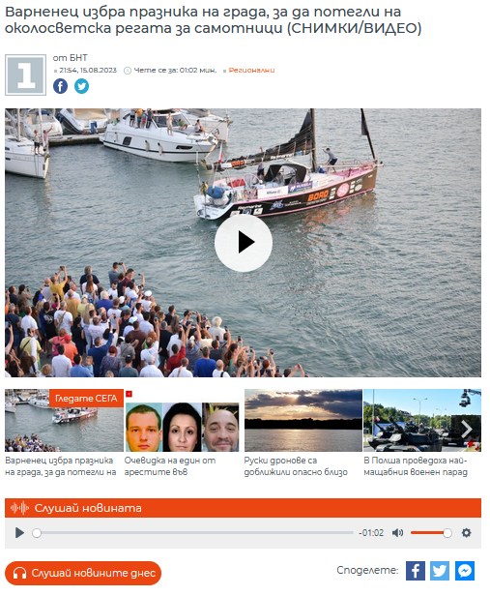
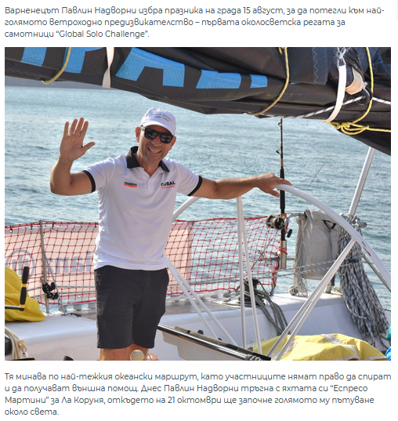
Пример – комбинацията от текст, снимка, аудио и видео е стандартна практика за новините в сайта на БНТ
видео
снимка
аудио
Източник: https://bntnews.bg/news/varnenec-izbra-praznika-na-grada-za-da-potegli-na-okolosvetska-regata-za-samotnici-snimki-video-1244507news.html

Slide 45
Препоръки
Кратки, опростени и фокусирани визуализации, дори това да означава изрязване на излишни елементи от съдържанието;
Унифициран дизайн, цветова схема, еднотипни елементи;
Етикети, анотации, стрелки и други привличащи вниманието обекти, които акцентират върху важните места;
Подходящи инструменти за обработка на съдържанието за професионални резултати;
Размерите, качество и разделителна способност според средата, в която планирате да се използва мултимедията;
Планирайте продължителността на видео/аудиото според предназначението;
Възможност за интеракция с потребителя – спиране, връщане назад, повтаряне на определени части, разглеждане в отделен прозорец или с по-големи размери;

Slide 46
Приобщаващ дизайн
Алтернативен текст – кратко, текстово описание на изображението
Транскрибиране на аудио – преобразуването на речта, както и на някои звуци, от аудио или видеоматериали, в текст
Субтитриране – превод на аудиото на друг език

Slide 47
Благодаря
За вашето внимание!

